Slide 1
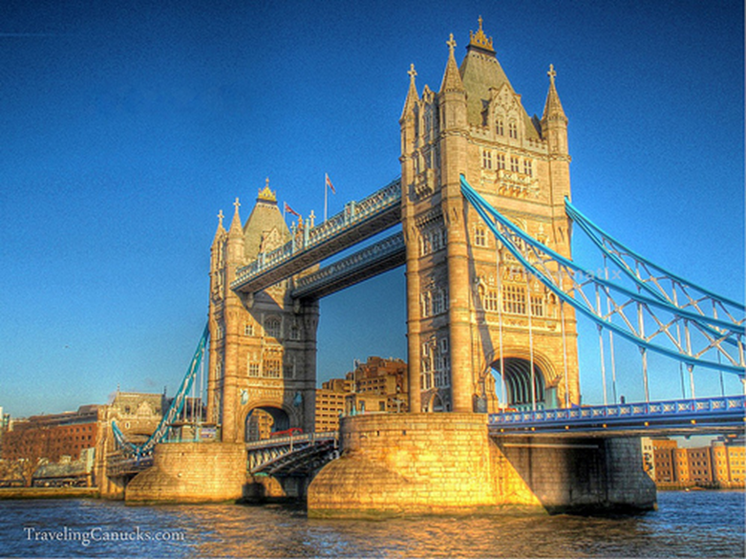
The Bridge &Visitor
Design patterns

Slide 2
Qui suis-je ?
Omar MEBARKI
Développeur/Architecte Java
omebarki@wemanity.com

Slide 3
Sommaire
Pattern Bridge
Pattern Visitor

Slide 4
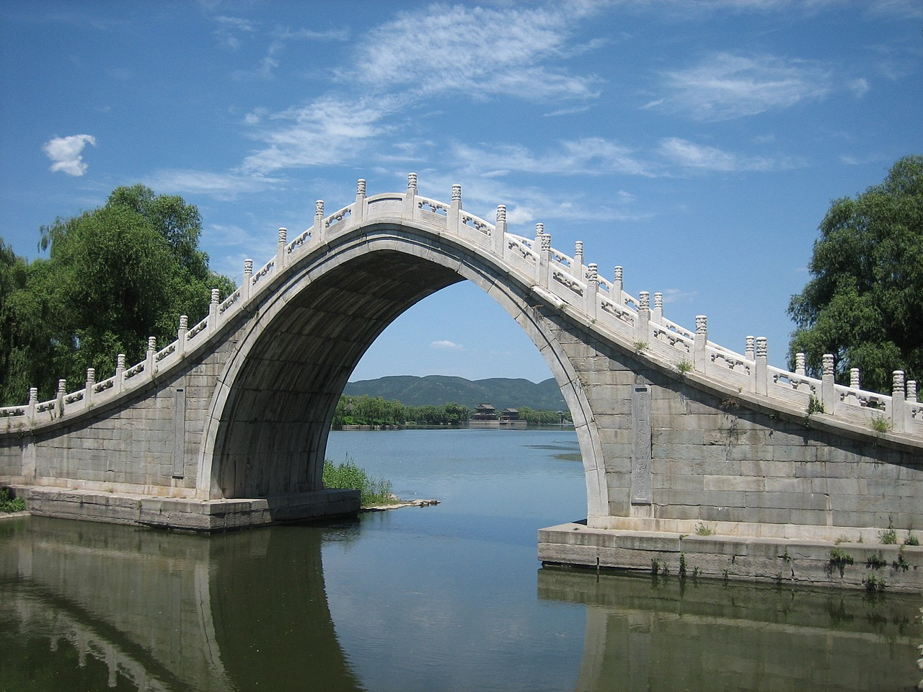
Pattern Bridge

Slide 5

Problème
Faire un cache de données provenant de plusieurs référentiels
Clients
Clients
Cache

Slide 6
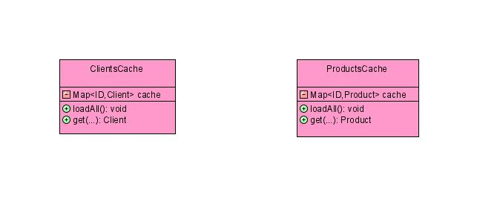
Première implémentation
Les deux Classes ont une Map
loadAll(): deux implémentations différentes
Elles ont les mêmes méthodes (retour différent)
Et si l’on factorisait un peu tout ça?

Slide 7
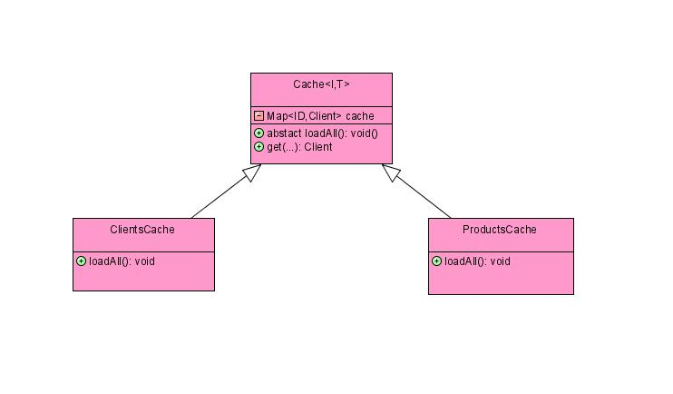
Deuxième implémentation
Plutôt pas mal! On a factorisé ce qui est en commun
On a utilisé l’héritage (Pensez aux testes unitaires)
On ne peux pas injecter de mock
Préférer la composition à l’héritage

Slide 8
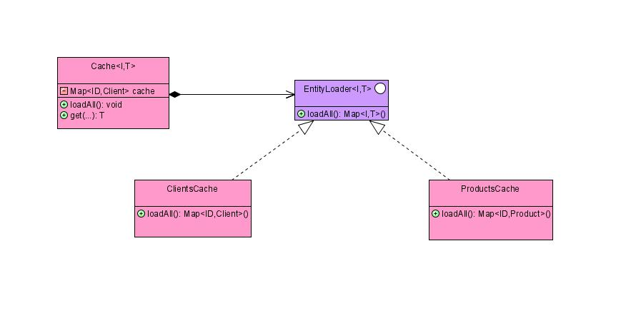
Deuxième implémentation
public class Cache<I, T> { private Map<I, T> cache; private EntityLoader<I, T> entityLoader; public Cache(EntityLoader<I, T> entityLoader) { this.entityLoader = entityLoader; } public void loadAll() { this.cache = entityLoader.loadAll(); } public T get(I id) { return cache.get(id); } }

Slide 9

Deuxième implémentation
La notion de cache est fixe (stable) → ①
Le chargement est variable → ②
① C’est la structure ou l’abstraction
② C’est le comportement ou l’implémentation
Séparer l’abstraction et l’implémentation → Pattern Bridge

Slide 10
Disposition de deux contenus avec graphique SmartArt
Premier point ici
Deuxième point ici
Troisième point ici
Groupe A
Tâche 1
Tâche 2
Tâche 3

Slide 11
Ajouter un titre de diapositive - 1

Slide 12
Ajouter un titre de diapositive - 2

Slide 13
Ajouter un titre de diapositive - 3

Slide 15
Ajouter un titre de diapositive - 4

Slide 16
Ajouter un titre de diapositive - 5

